Slide 1
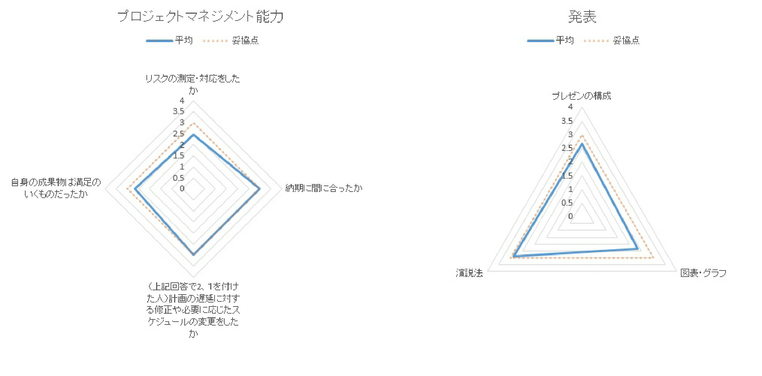
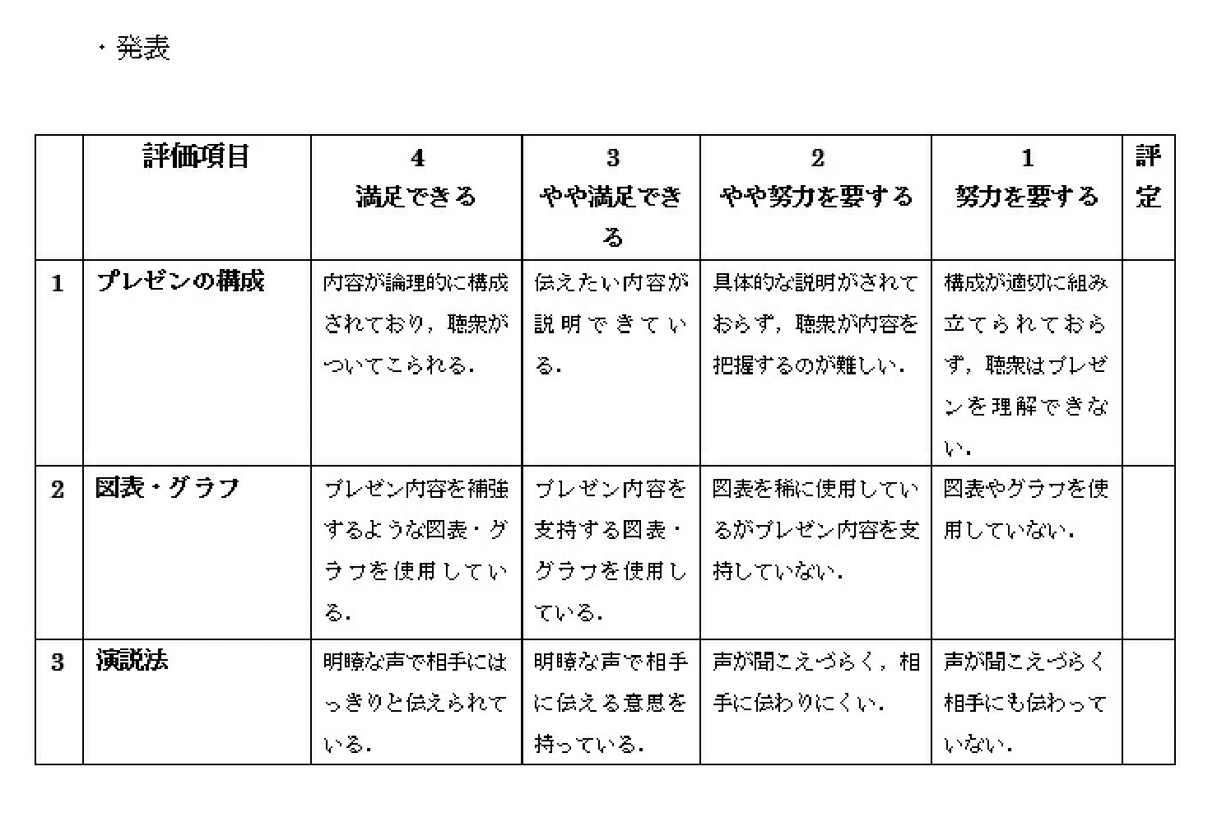
ルーブリック評価を利用したPBLにおける学習到達度の測定
PMコース 矢吹研究室 1342015 板倉 啓太
背景
PBLとは，「プロジェクト型学習」や「問題解決型授業」などと呼ばれる教育方法である．
しかし，PBL の実施方法に関する論文や書籍はまだ少ないため，PBL教育 を実施している大学の多くは限られた情報の中で課題を設計・実施しており，PBLは常に改善を求められている．
現在の社会では情報技術が基盤になっており，高い技術力や活用力を有する人材が必要である．
目的
今回はソフトウェアコースのPM 実験を受講した学生を対象に，学習到達度を調査
方法
ソフトウェアコースのPM 実験を受講した学生に対し，4 段階評価でのアンケート調査をする．
ルーブリック評価の手法を用いて，アンケート項目ごとの定義を段階別に設定する．
アンケート結果を基に，PM 実験を終えた学生の学習到達度をグラフ化し，今後の改善案を考察する．
現在のPM実験の内容がきちんと身に付いているか？
今後のPM実験における改善案の提案
現在の進捗状況
PM 実験のソフトウェアコースを学習し終えた一部の学生からアンケート調査を行った． 結果は，最終的な納期には間に合っていたものの，プロジェクトを進行していく上で，計画の遅延に対するリスクの測定・対応が不足している事が判明した．またプレゼンテーションの際，図表やグラフを用いた表現が少ないという点も判明した．
これらの調査結果から，発表資料にグラフを用いて，聴衆に対する理解度を向上させる必要がある．また，計画の遅延に対してリスク登録簿を作成することで，リスクの対応をしやすくなり，遅延が改善されるではないかと考察する．
図1 調査結果とルーブリック表の作成例
今後の計画
今回作成したアンケート項目では，PBL の学習到達度が的確に測定出来ていないため，アンケート項目の追加・修正を行う．

